Slide 1
Les adverbes

Slide 2
Les adverbes

Slide 3
Yannick Noah
Moi, j’aime bien le sport. J’adore le tennis, donc je joue souvent au tennis—un ou deux fois par semaine.
Yannick Noah est un joueur de tennis professionel. Il joue beaucoup au tennis—six ou sept fois par semaine!

Slide 4
Zinédine Zidane
Je n’aime pas vraiment le football. En fait, je ne joue jamais au foot.
Mais Zinédine Zidane est un joueur de football professionel. Il joue souvent au foot.

Slide 5
Et je joue rarement au basket—peut-être un ou deux fois par an avec mon neveu et ma nièce.
Mais Tony Parker joue toujours au basket (et il est français et américain!).
Tony Parker

Slide 6
Les adverbes

Slide 7
Et vous?
Est-ce que tu joues au tennis?
Est-ce que tu joues au foot?
Est-ce que tu joues au basket?

Slide 8
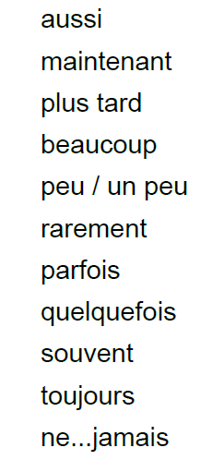
Est-ce que tu joues au basket?
Est-ce que tes parents regardent les films français?
Est-ce que tu écoutes la radio?
Est-ce que tes amis travaillent?
Est-ce que tu parles français?
Est-ce que ton père ou ta mère chante?

Slide 9
Interrogation
Interrogation 2B: Opens in D2L today at 1:45
Due this Tuesday before class at 12:30

Slide 10
bien vs. bon
Alicia Keys chante bien.
Mes étudiants parlent bien le français!
John Legend joue bien du piano.

